Slide 1

Part 1：文献阅读分享
胡扬¹
¹School of Earth and Space Science and Technology, Wuhan University, Wuhan, China
（ 2025年·组会 ）
Sep.25, 2025

Slide 2
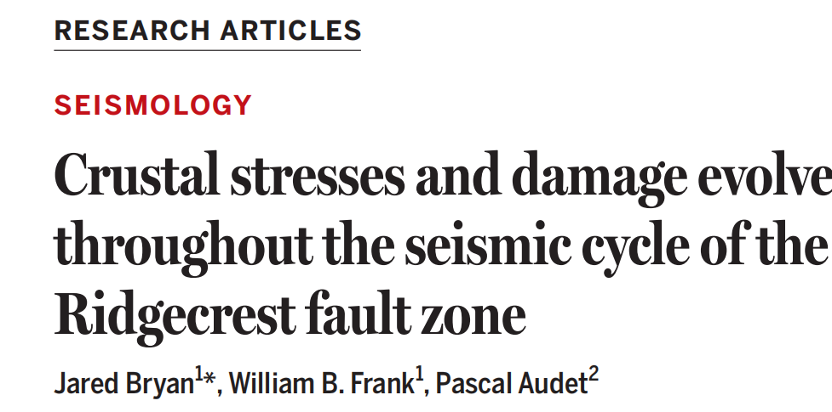
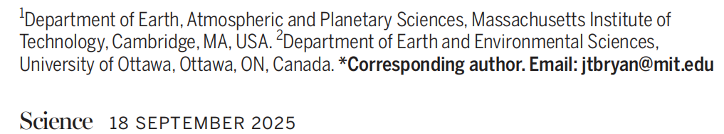
不同时间的接收函数（RFs）
最优传输（Optimal Transport）
dVs/Vs
最优传输距离
解耦
获取
分深度讨论
各向异性变化
更可信的深度分辨率
浅层恢复+深层的非恢复性变化+地震循环模式

Slide 3
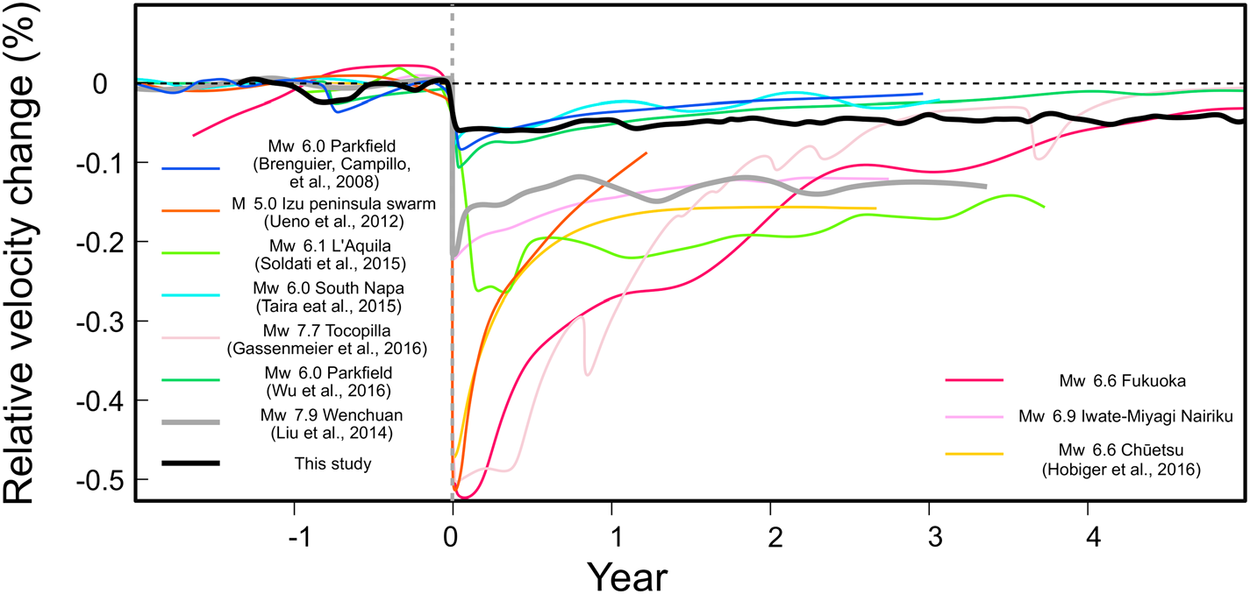
回顾：
地壳应力场的演化过程—— 微震震源分析，地震波速度变化，各向异性分析
event-based measurements：重复事件较少+时间尺度上不连续、间隔不均匀
noise-based measurements：长周期面波的深度分辨率受其宽广的敏感核分布和多次散射的限制
此前noise-based coseismic dv/v 的骤降现象会在较短时间内恢复（< 1 year），且主要敏感域在浅部2km以内：
Y. Sheng et al., Seismol. Res. Lett. 95, 2452–2463 (2024)
J. Boschelli, M. P. Moschetti, C. Sens-Schönfelder, J. Geophys. Res. Solid Earth 126, e2020JB021465 (2021).
T. Clements, M. Denolle, J. Geophys. Res. Solid Earth 128, e2022JB025553 (2023)
RF dv/v measuments：uniform depth sensitivity + low source wavelet effect + quasi-continuous
(Liu et al., 2018)

Slide 4
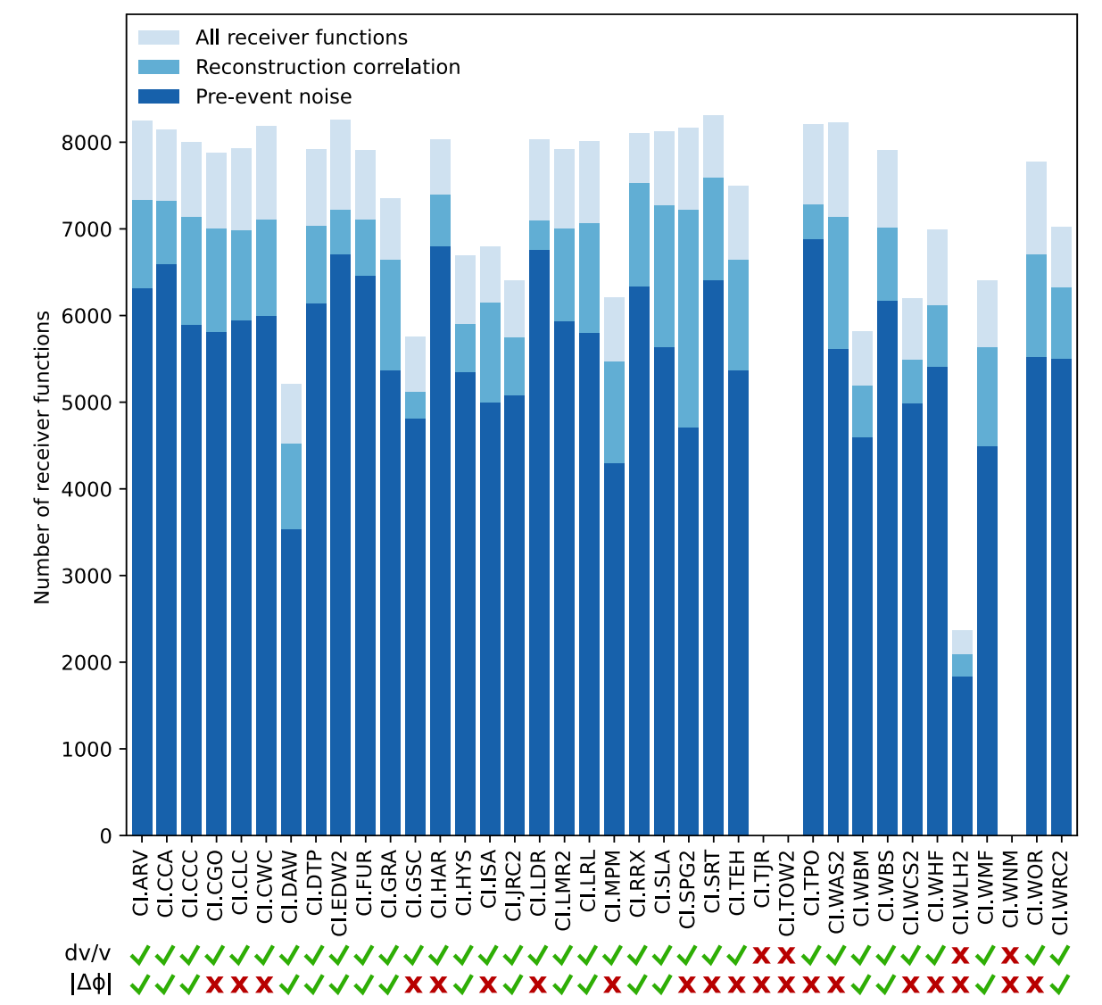
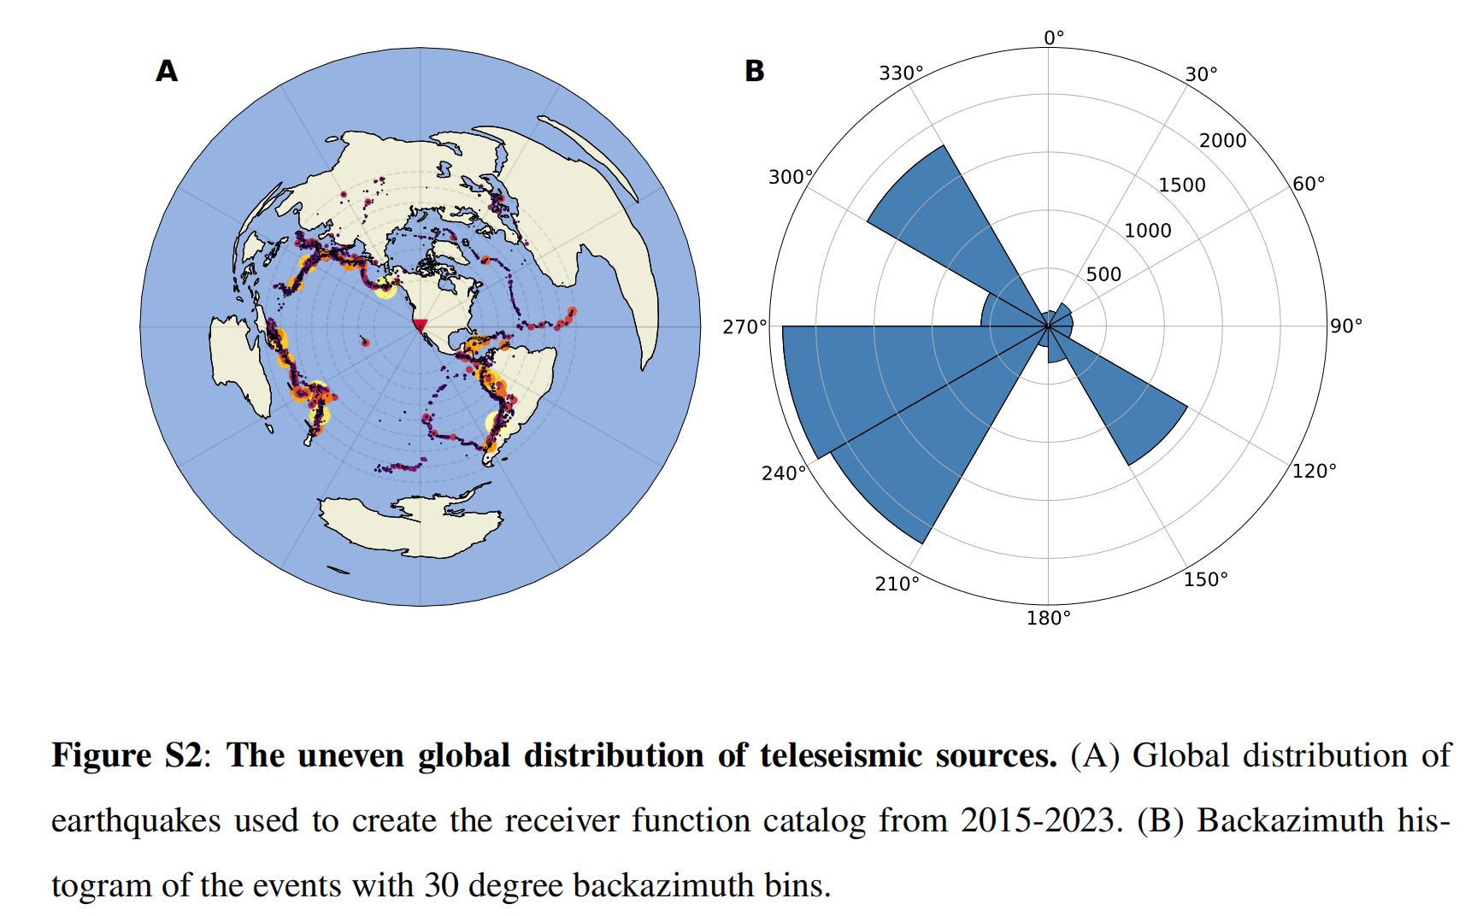
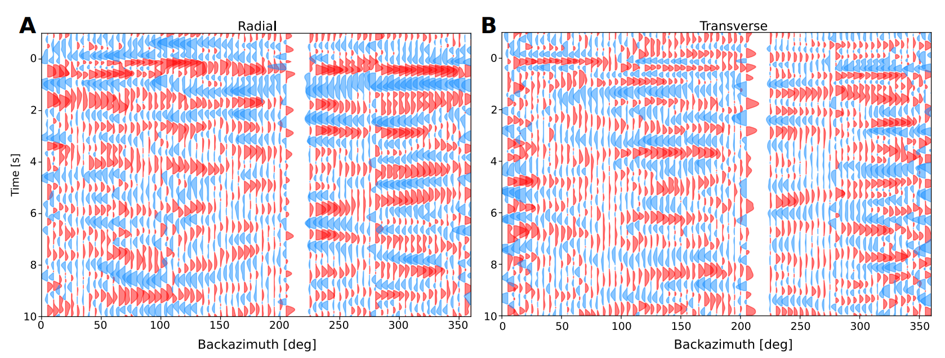
Method and data preprocess：
研究区域34个三分量台站，2015-2023年内
15678 events - selected 5500 events 的远震计算RFs（将源效应与台站下方地壳结构效应分离）

Slide 5
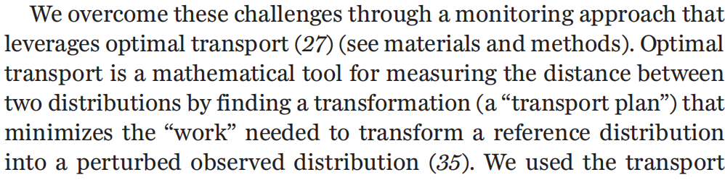
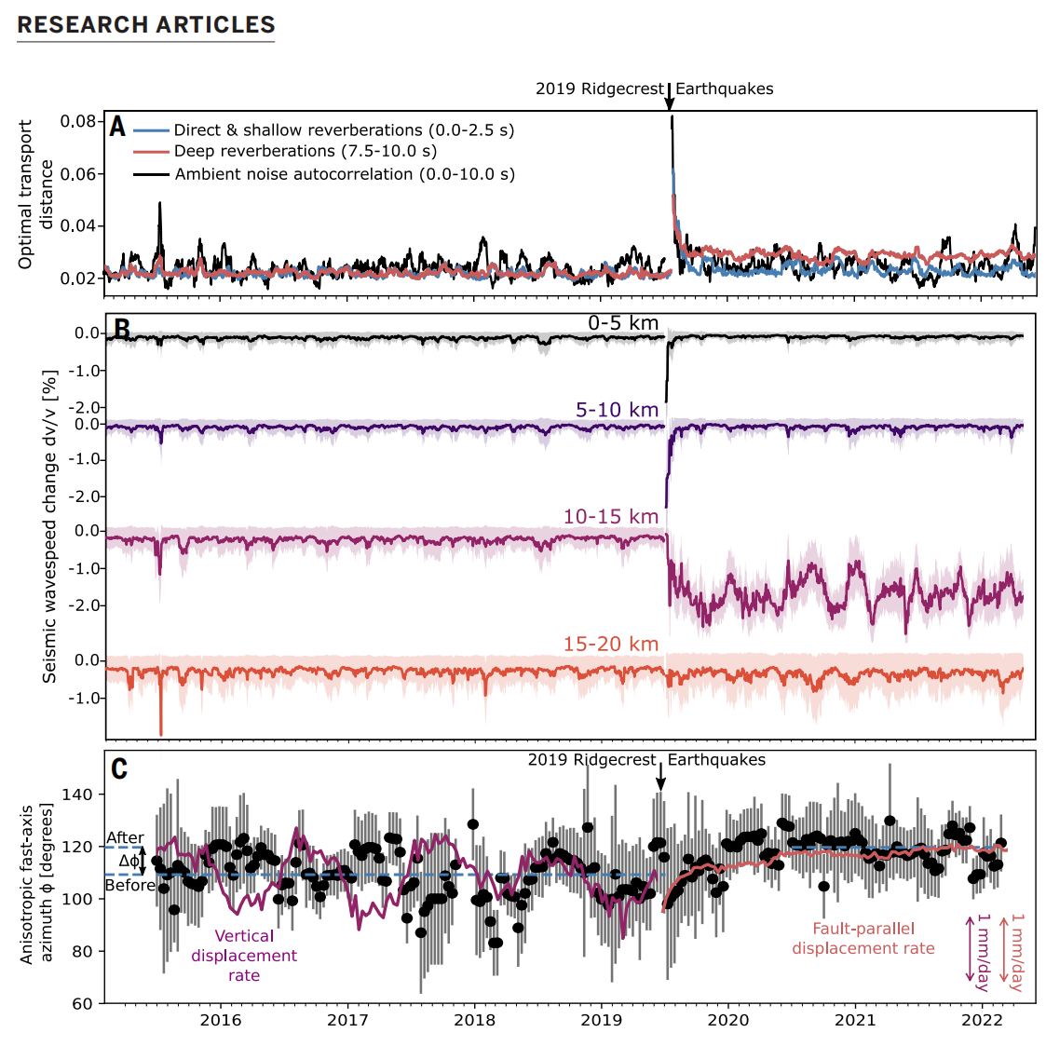
Method and data preprocess：
最优传输理论OT，得到最优传输距离
——被用作地壳结构变化的表征观测指标
（同时包含时间延迟和振幅变化）
optimal transport v.s. L2 or MWCS or trace stretching

Slide 6
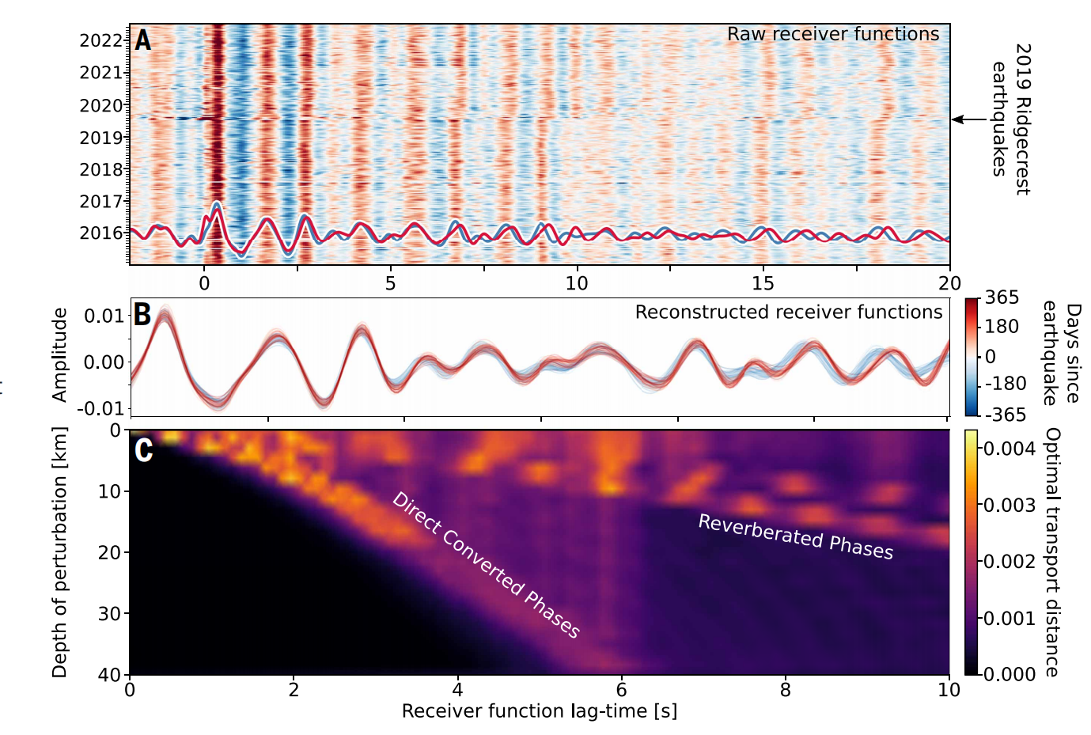
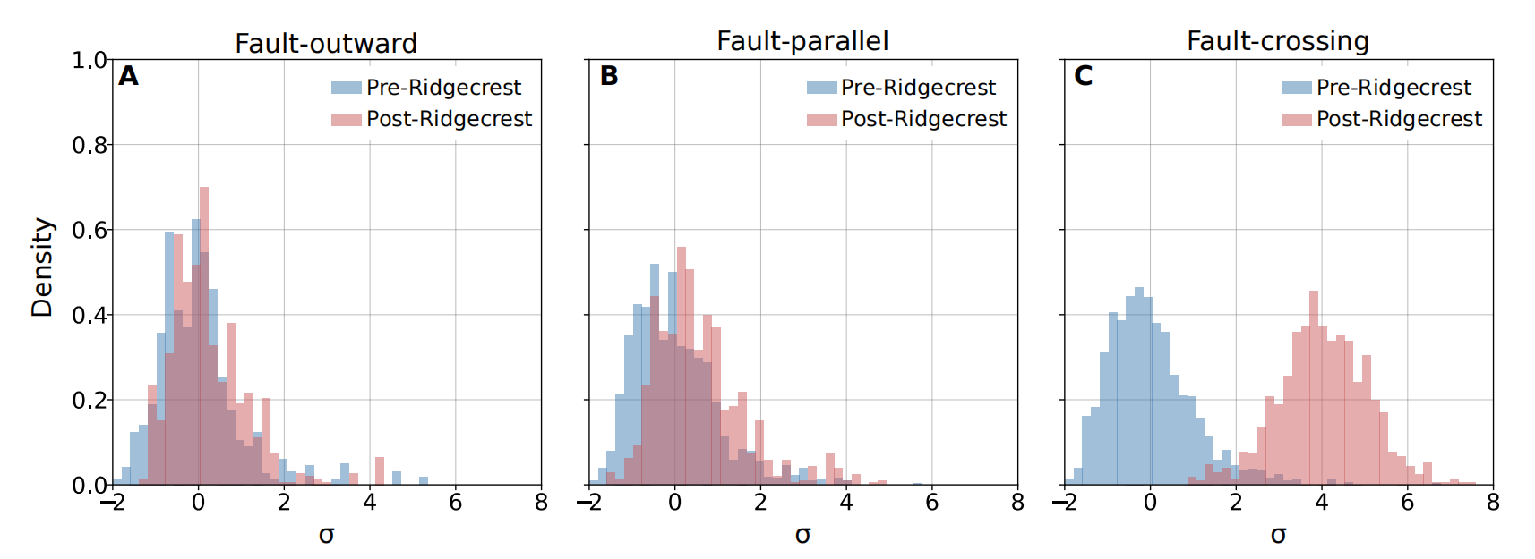
To estimate the depth at which these changes occur：
多台分析：
Case1：波速变化在浅部
全部台站均可观测后方位角无关（raypath不敏感）
Case2：波速变化由深部断层带控制
raypath敏感：
1 fault-crossing： 变化最大
2 fault-outward： 几乎没有变化
3 fault-parallel： 较小变化
观测符合 Case 2
各层Vs 1% 扰动分别对各lag time上的RF波形的影响
扰动的RF与震前Reference RF之间的最优传输距离

Slide 7
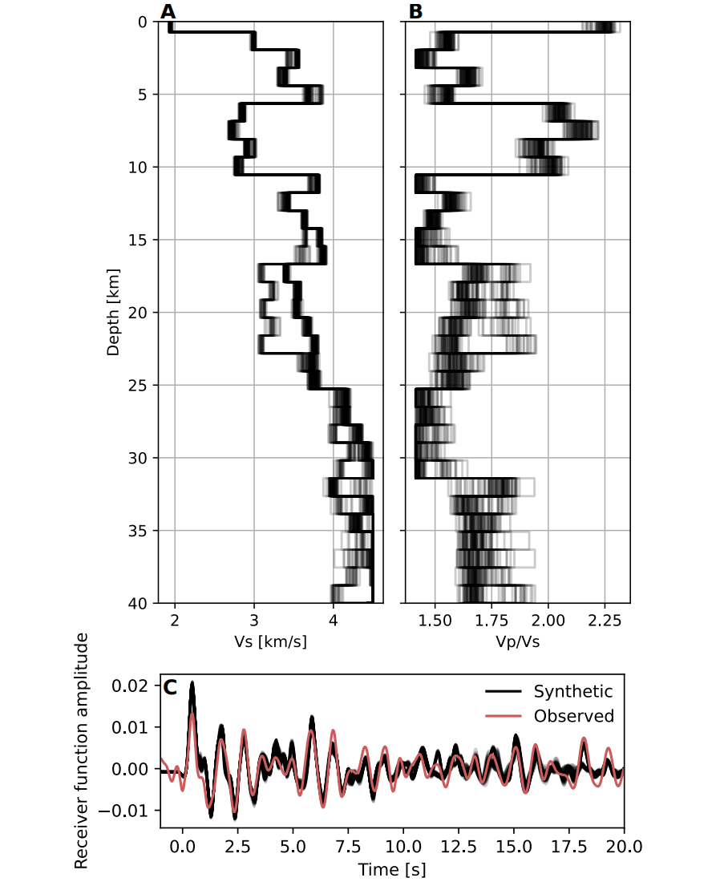
To estimate the depth at which these changes occur：
在定性确定了波形变化源自深度之后，得到了重要的空间约束和先验信息，随后进行波速变化的定量深度反演
——MCMC
使用地震前的接收函数反演得到一个代表背景状态的层状S波速度模型作为参考模型。
线性反演求解：将实际观测到的最优传输距离时间序列作为输入数据，将上一步计算的核函数作为物理约束，构建线性反演问题 d = G * m
通过求解该问题，定量地得到四个指定深度范围内波速随时间变化。

Slide 8
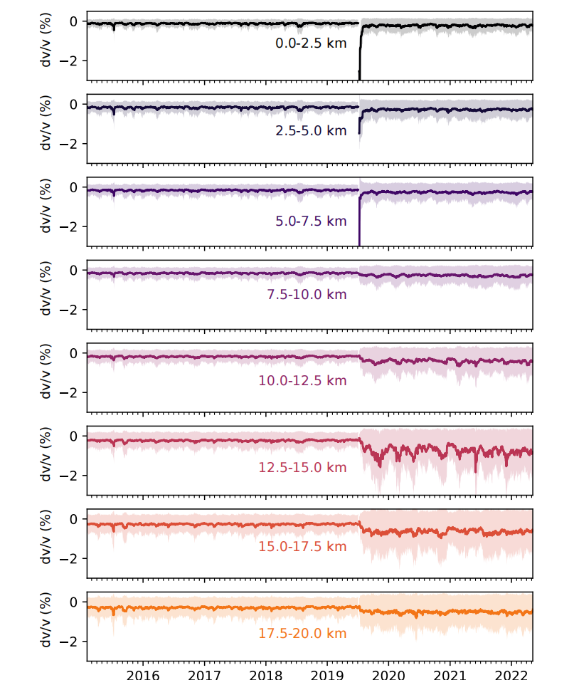
Inversion Results

Slide 9
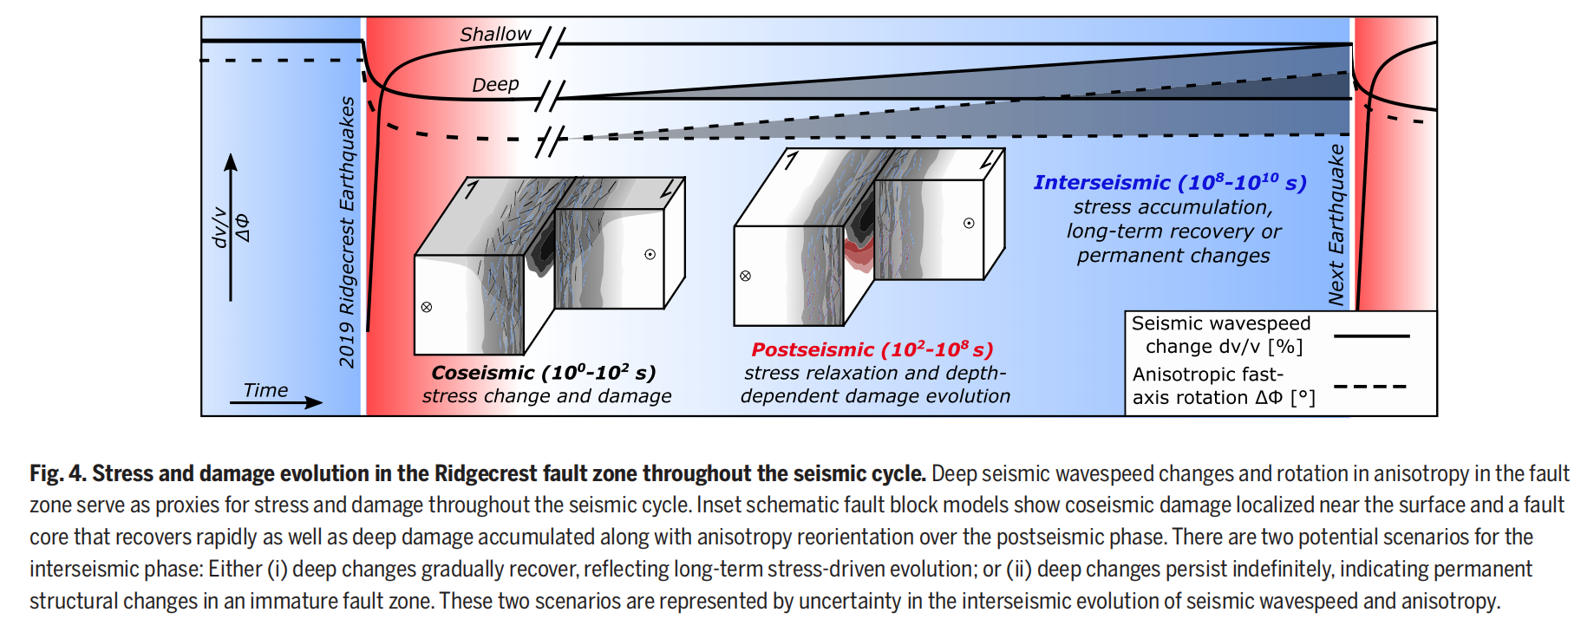
Inference
核心发现——地壳对地震的响应具有深度依赖性：
上地壳（<10 km）表现为快速的脆性损伤与愈合；
下地壳（10-15 km）则表现为由半脆性变形机制控制的、持续的损伤积累。
控制地震周期的深度方向依赖的流变学结构

Slide 10
Part 2：Example - Array 2 in Antarctica
—— 第11届地震算法班（程序测试）

Slide 11
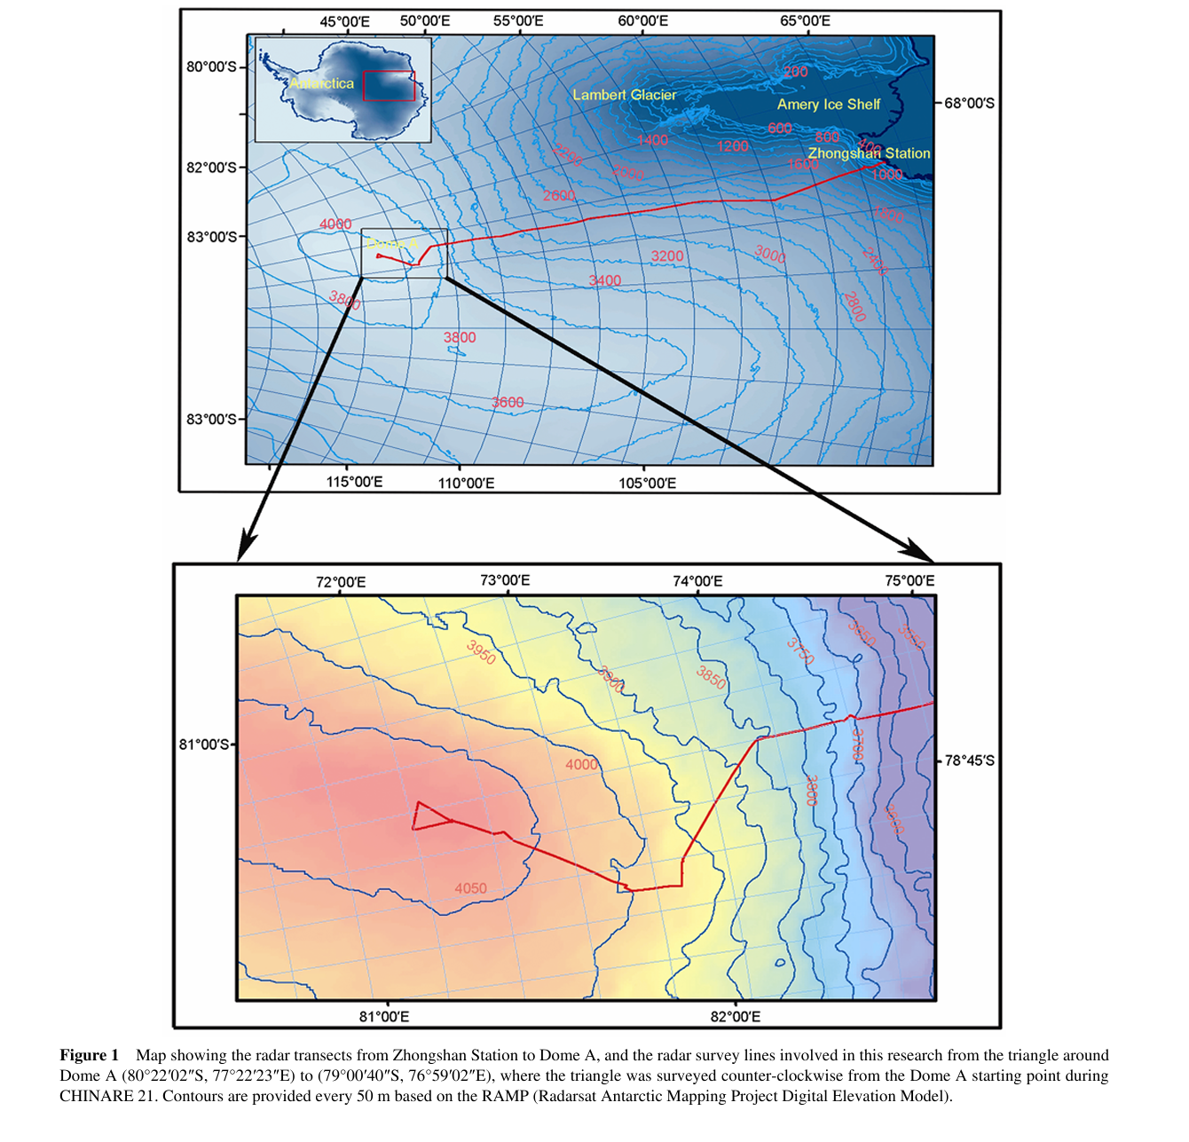
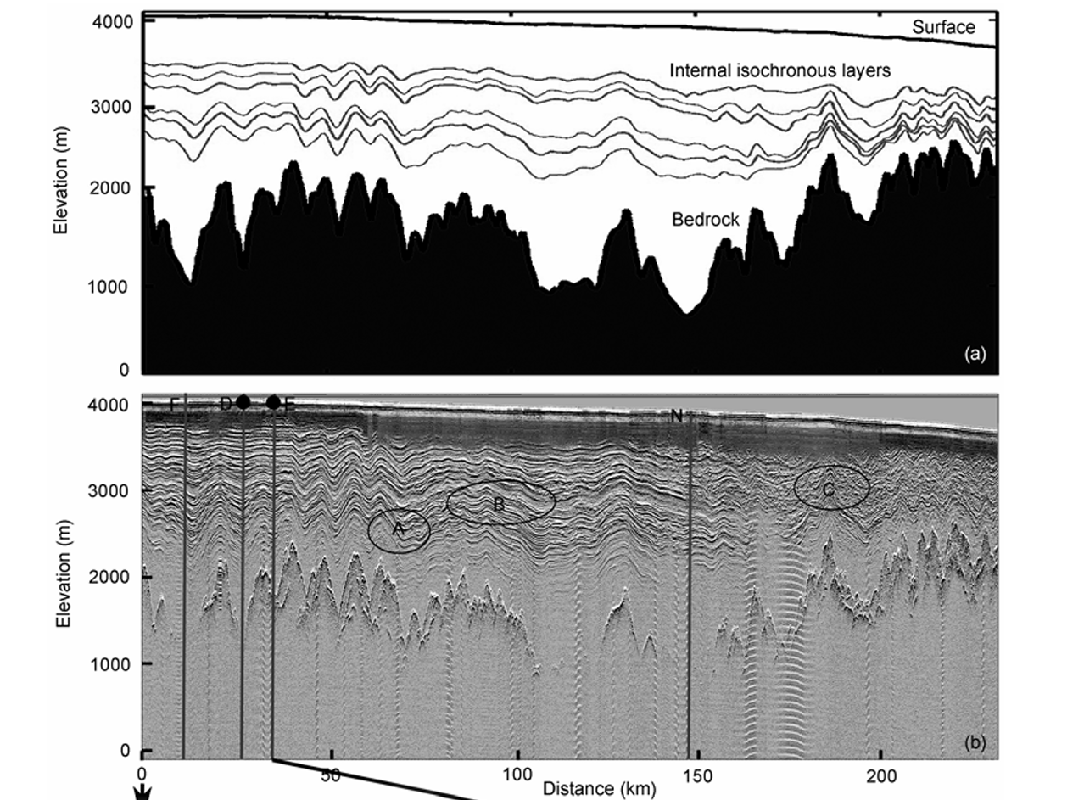
Antarctica
From Tang et al. 2011

Slide 12
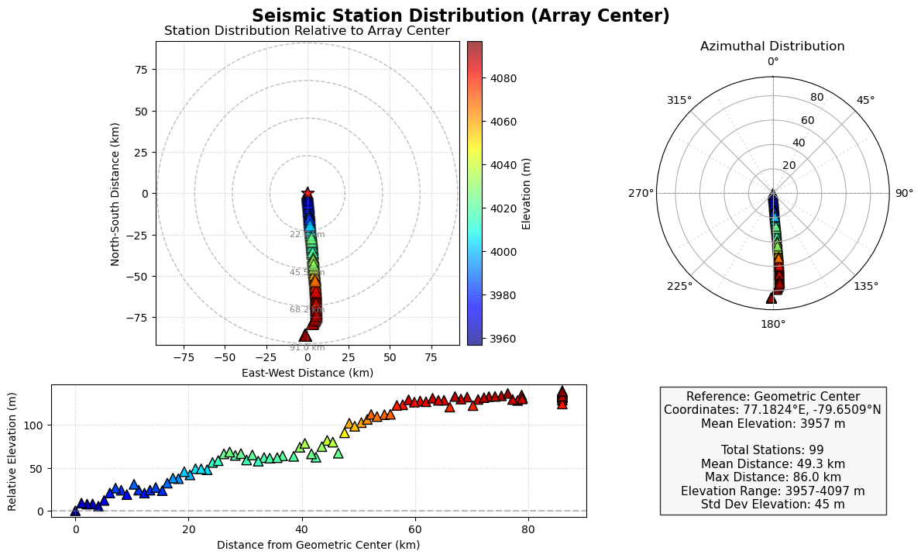
Antarctica
st1935

Slide 13
CC-FJ
CC-FJ 频率贝塞尔变换
—— 提取频散曲线
Li, Z., & Chen, X., (2020). An Effective Method to Extract Overtones of Surface Wave from Array Seismic Records of Earthquake Events. Journal of Geophysical Research: Solid Earth, 125(3), e2019JB18511. doi:10.1029/2019jb018511

Slide 14
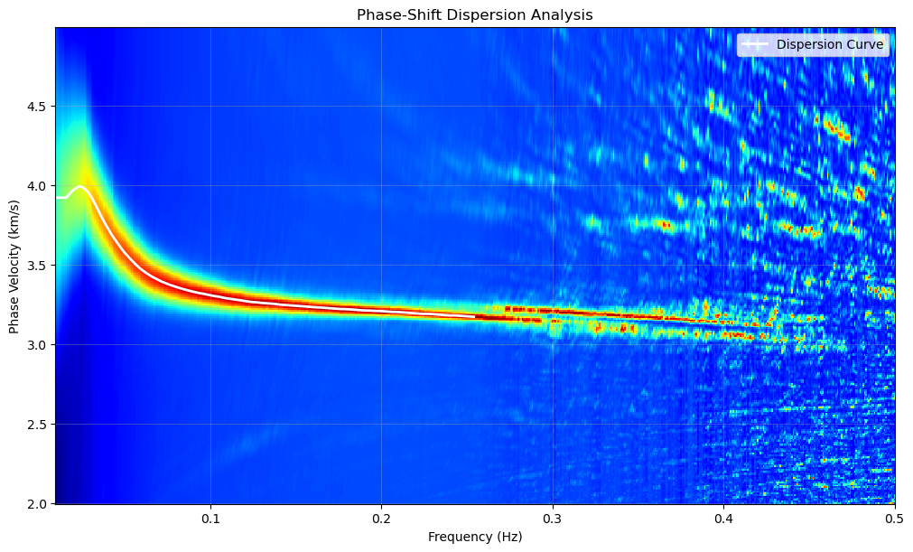
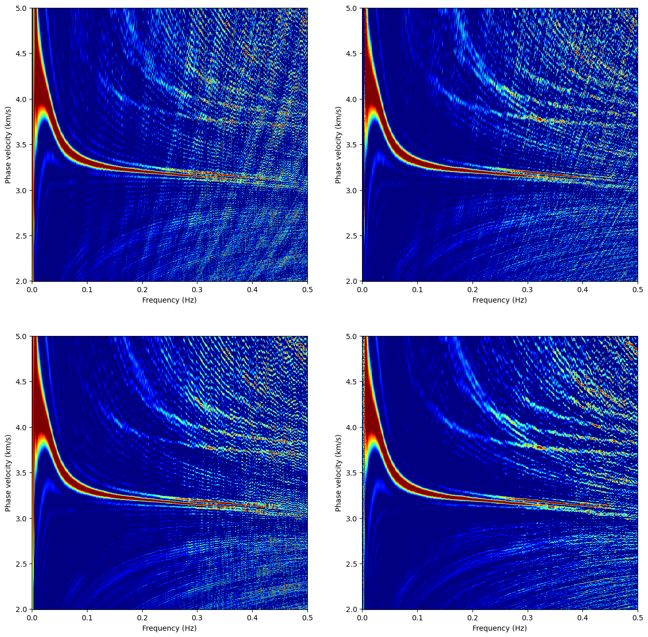
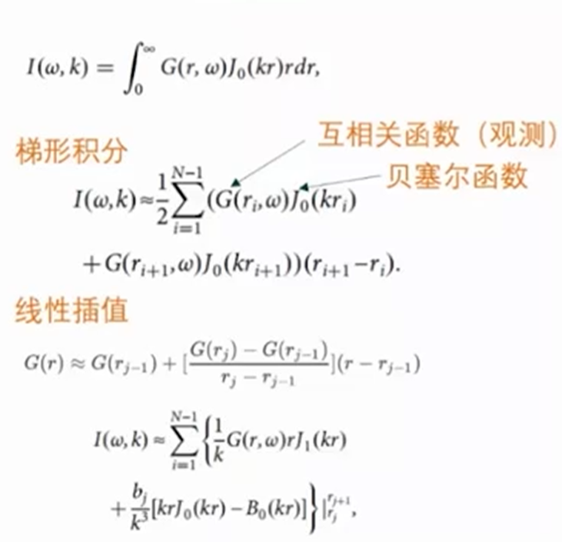
CC-FJ
F-J Transform
相移法 + softmax
F-H Transform
梯形积分
线性插值

Slide 15
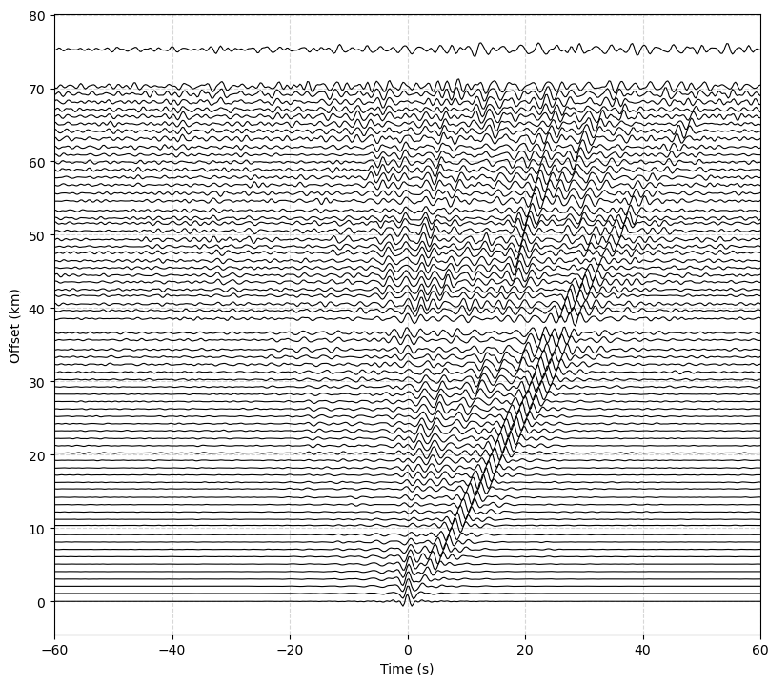
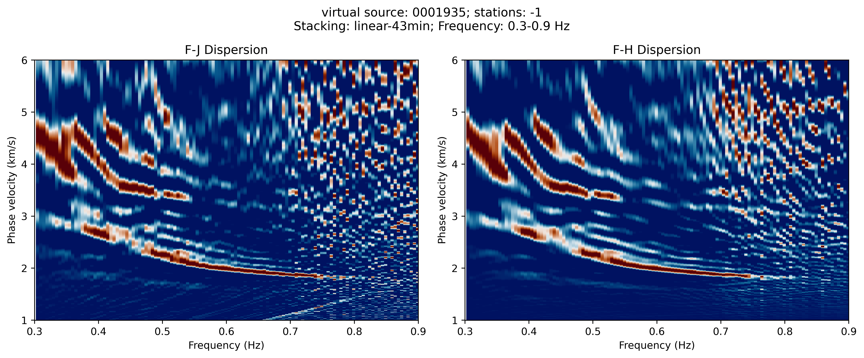
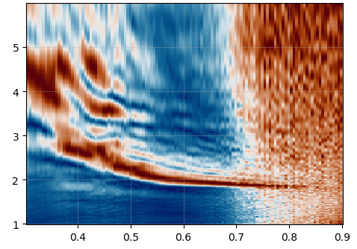
CC-FJ
PS：
Linear Stacking

Slide 16
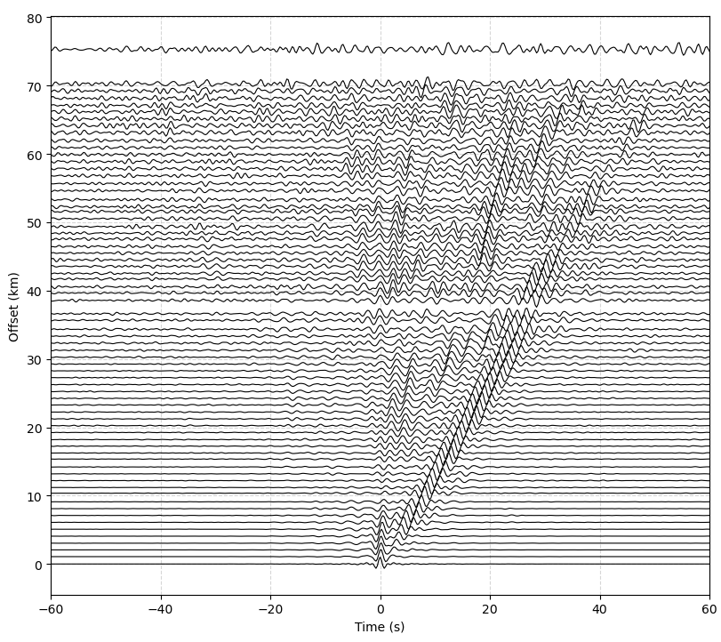
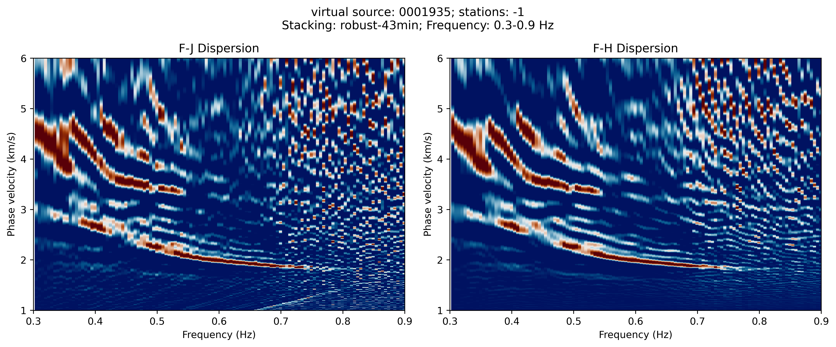
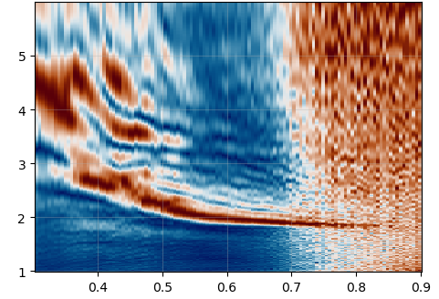
CC-FJ
PS：
robust叠加

Slide 17
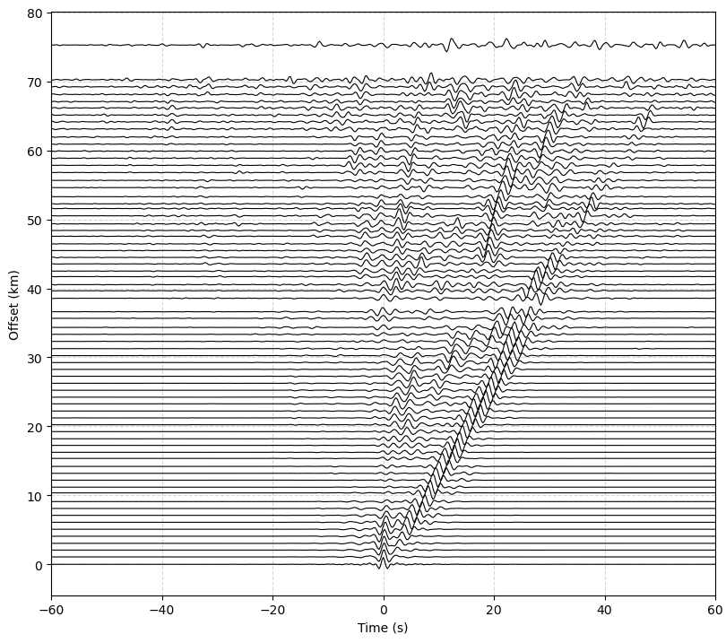
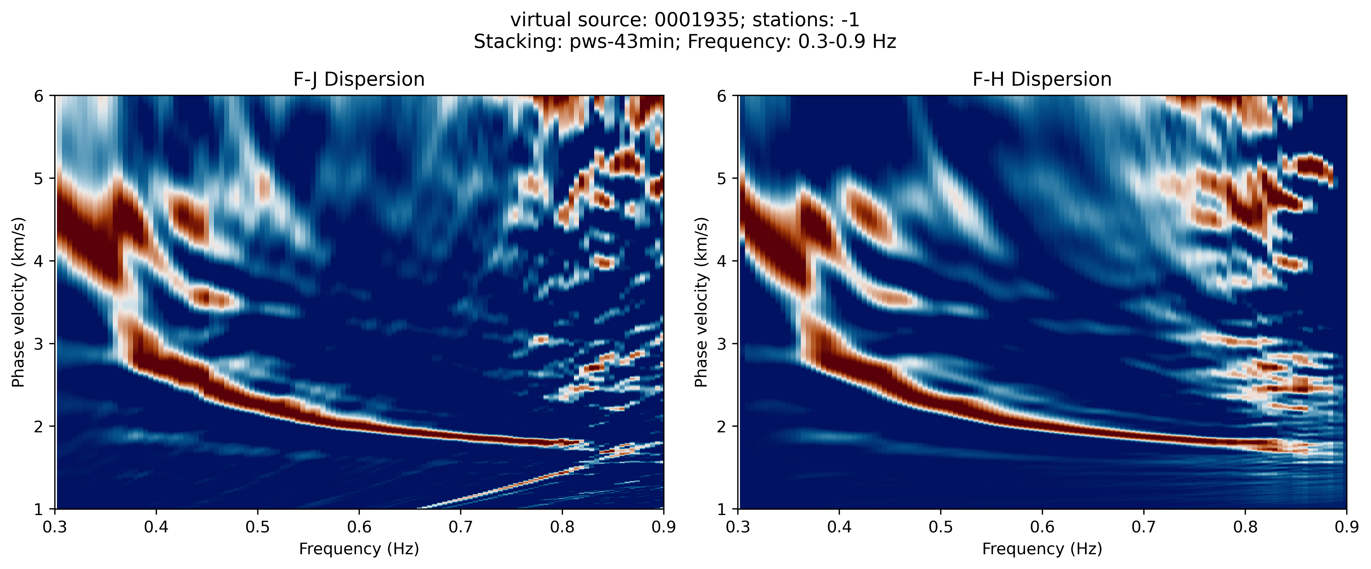

CC-FJ
PS：
相位一致性叠加

Slide 18
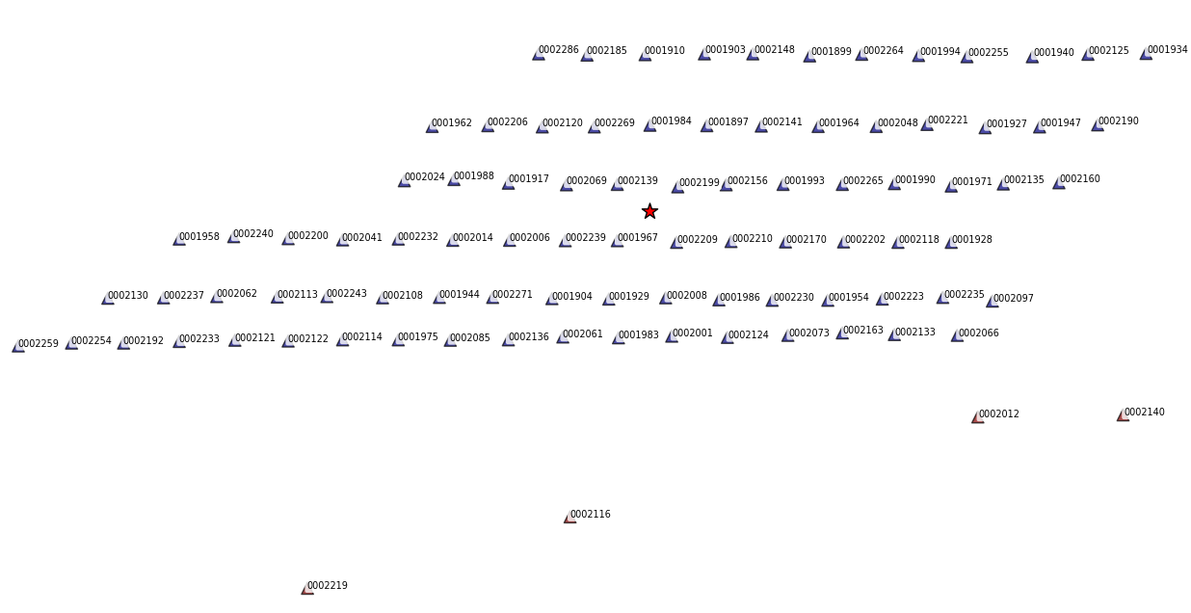
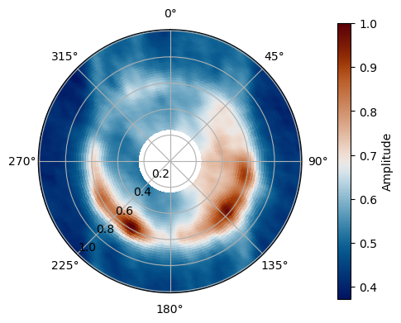
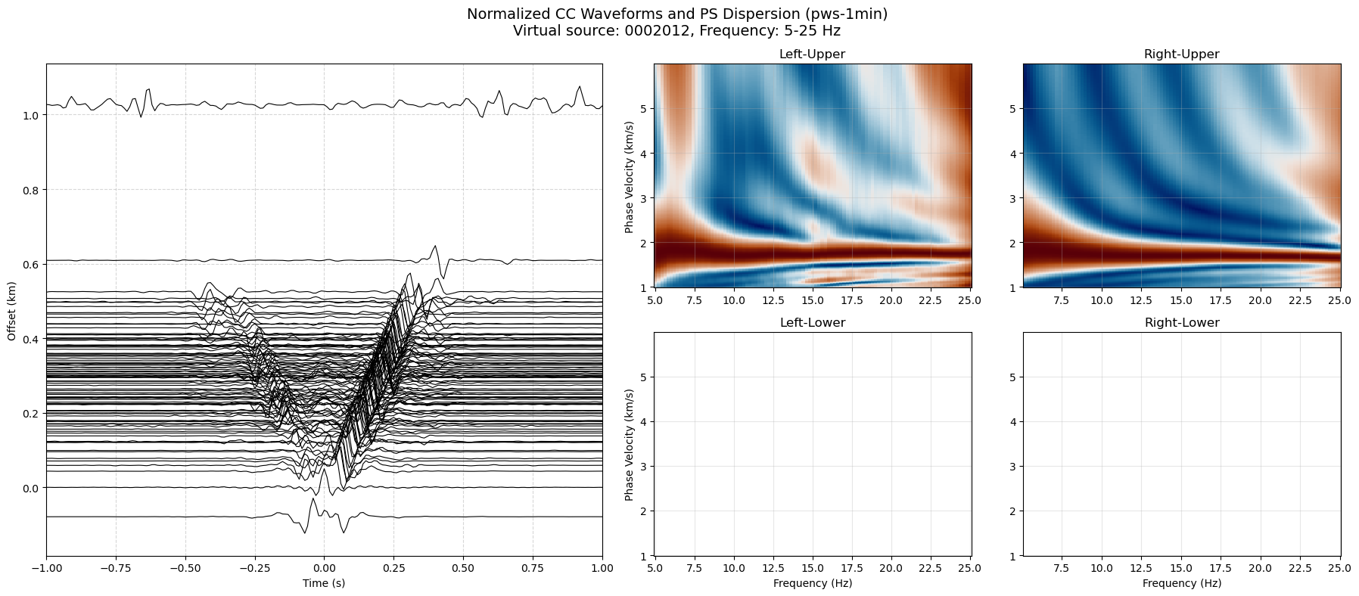
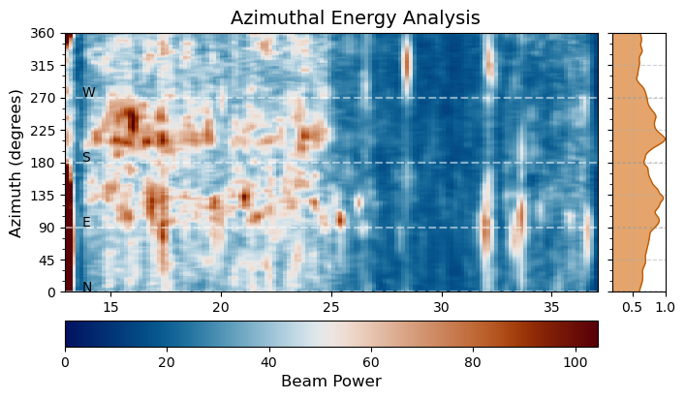

Slide 19
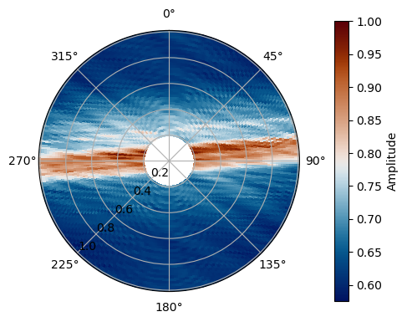
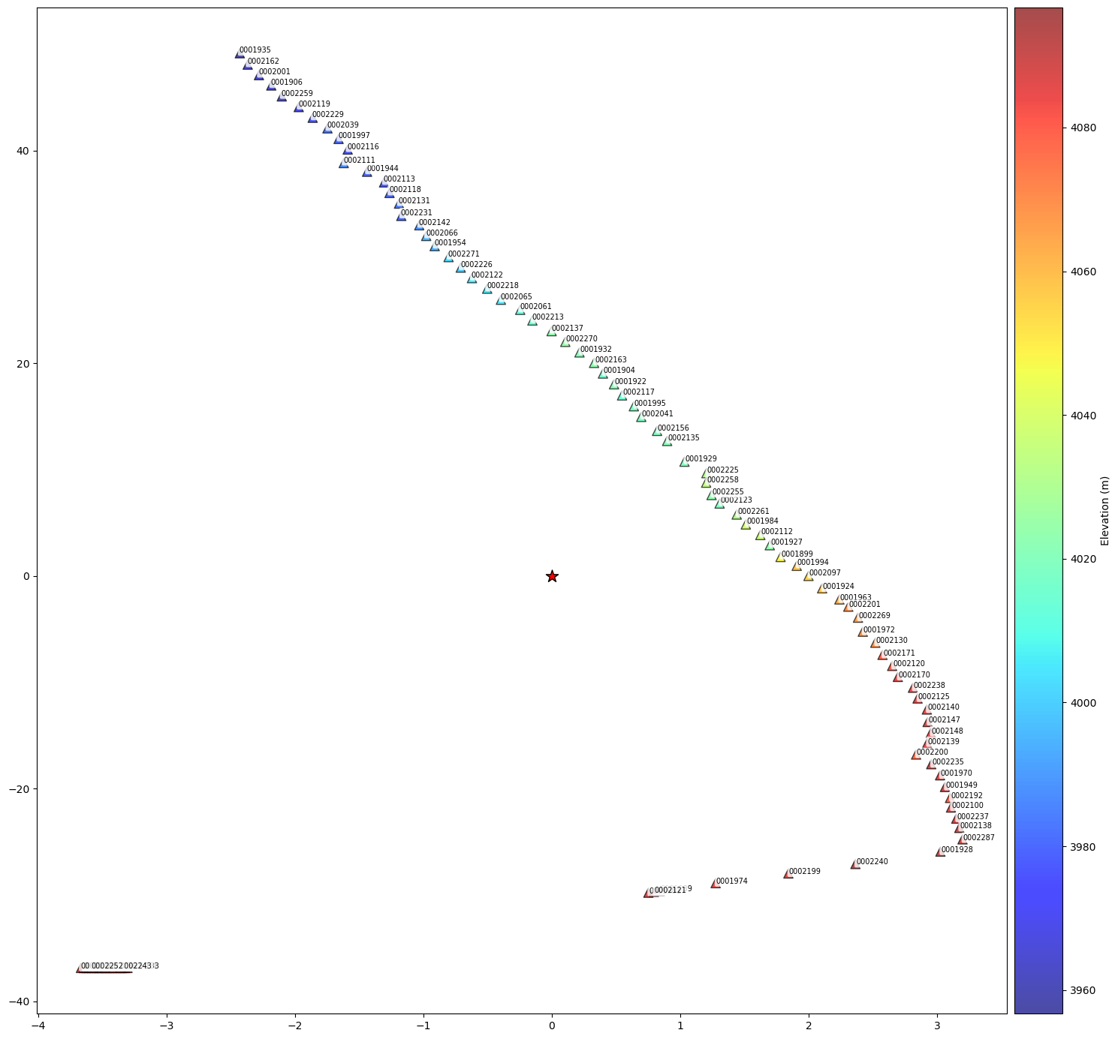
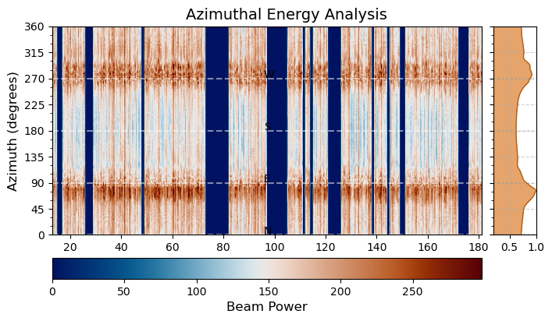

Slide 20
CC-FJ
安装参考视频：“https://www.koushare.com/video/details/14027”
建议用conda/mamba管理软件，python版本建议小于等于3.9，
依赖Cython、Numpy、matplotlib、geopy、obspy、pyyaml

Slide 21
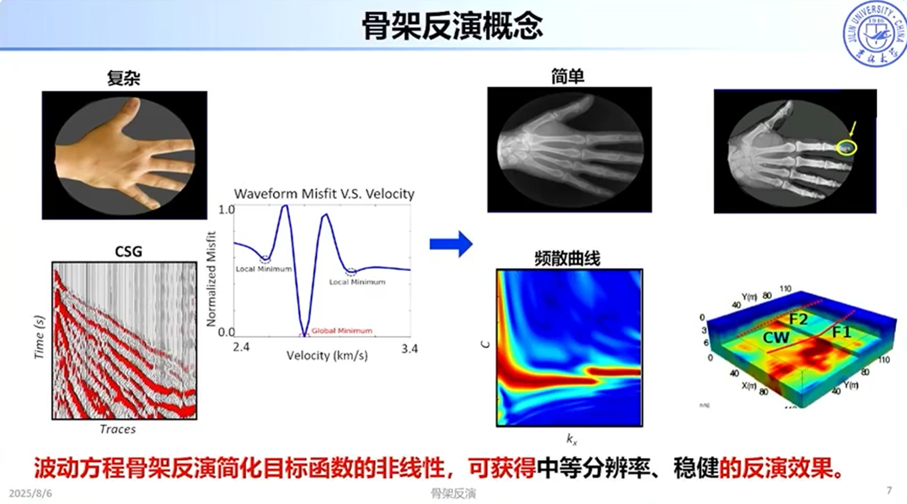
骨架频散反演
波动方程地震骨架反演
—— 波动方程频散反演 WQ
Zhang, C., J. Li, and H. Cao, 2024, Skeletonized wave-equation dispersion spectrum inversion: GEOPHYSICS (under review)

Slide 22
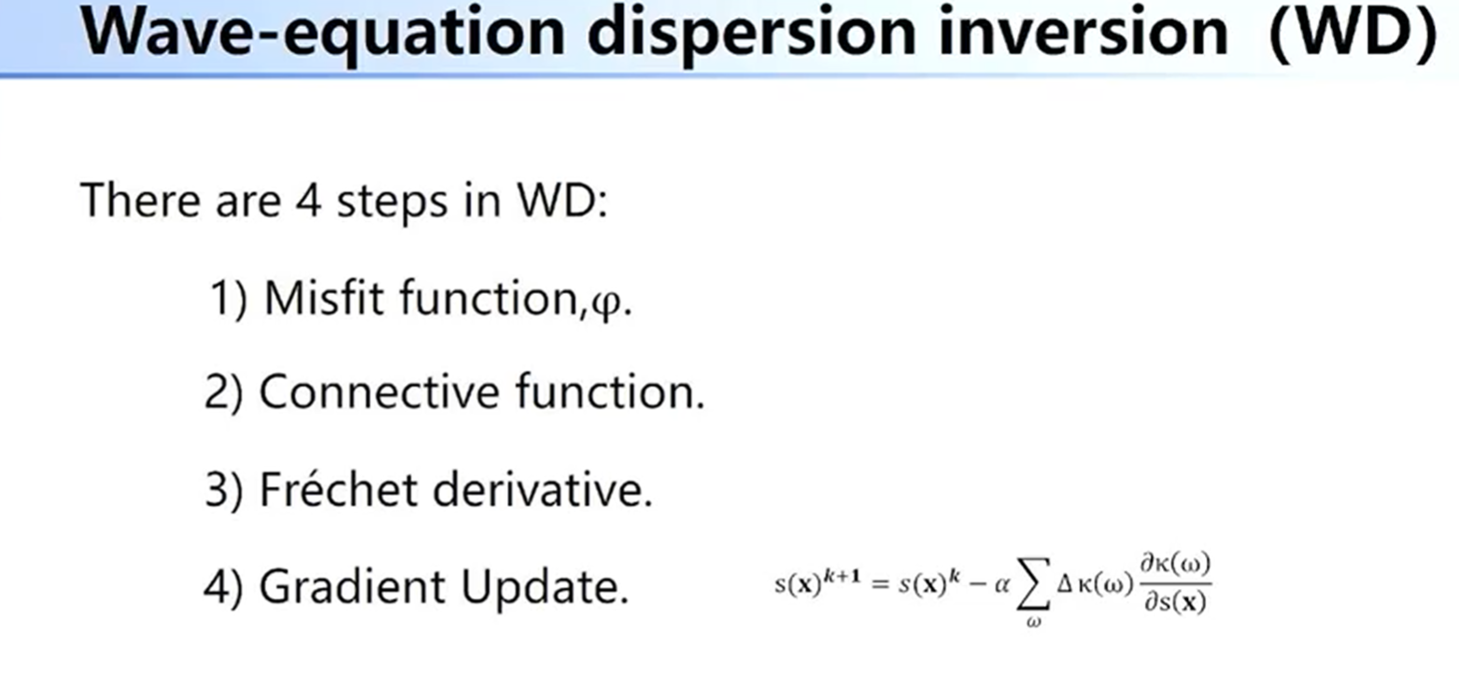
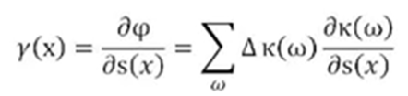
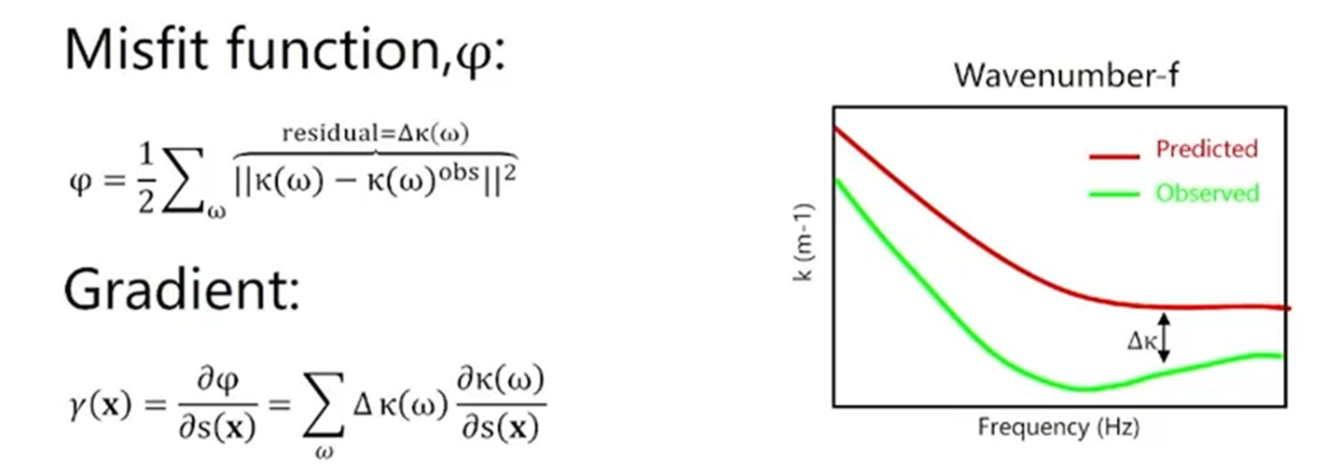
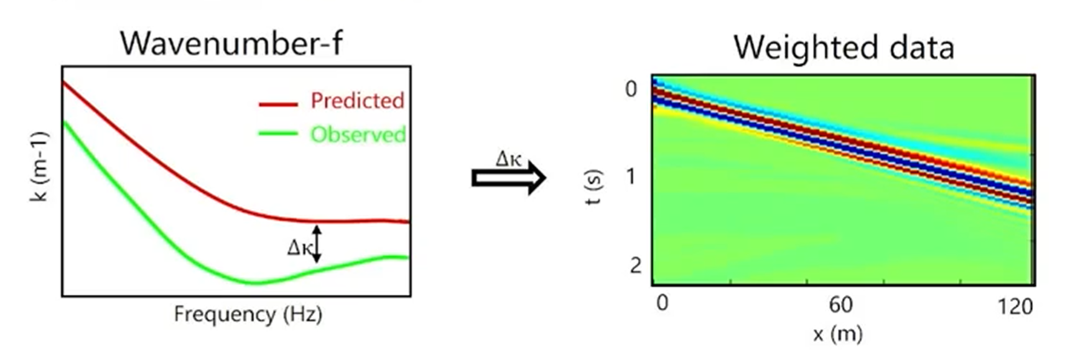
Δκ：f-k域中 κ 与 κ^{obs} 间的残差
FJ method
1）
2）

Slide 23
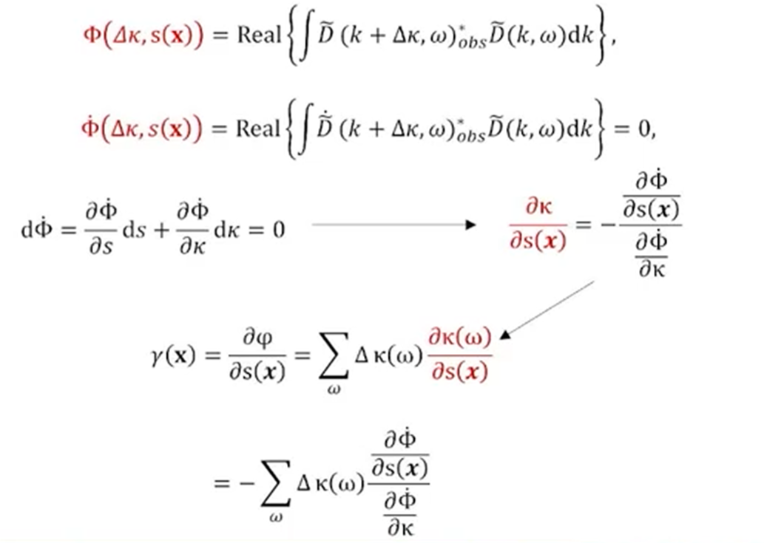
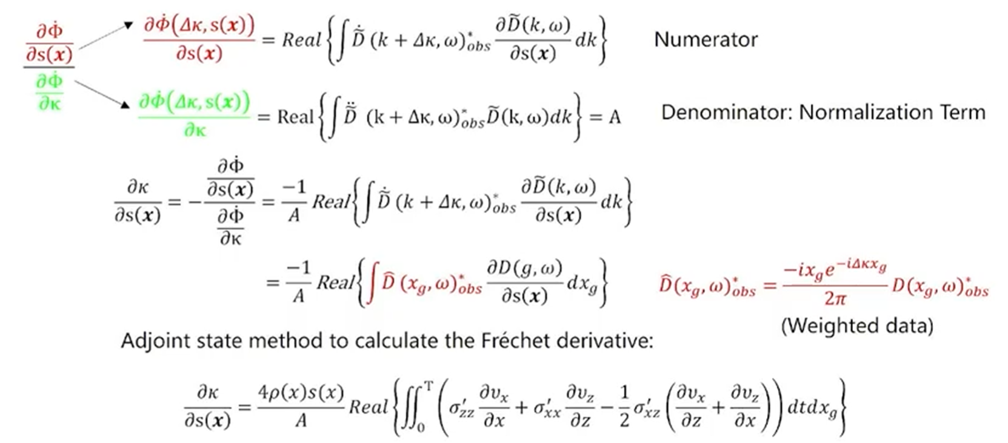
Definition of Connective Function
Gradient：

Slide 24
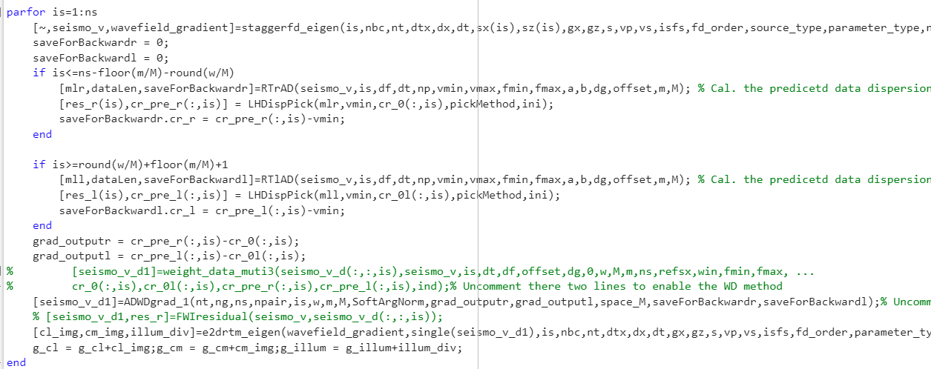
骨架频散反演
正演模拟
Radon变换，左右两侧频散曲线
链式法则和伴随状态法计算梯度

Slide 25
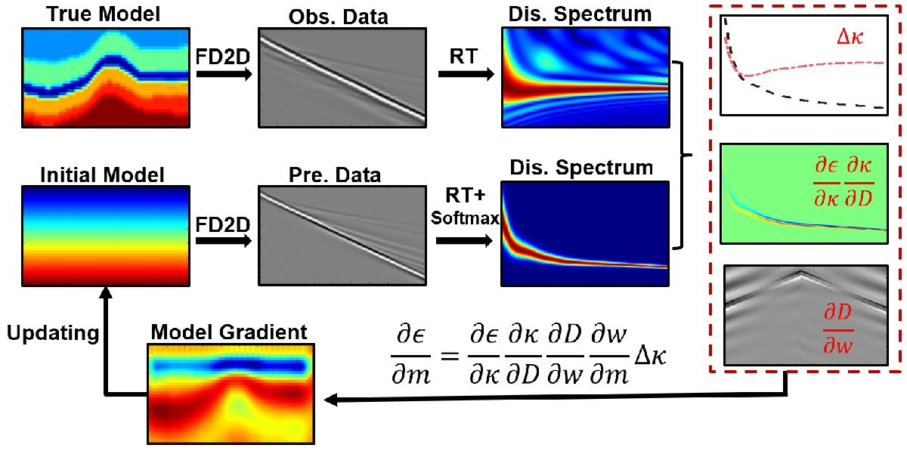
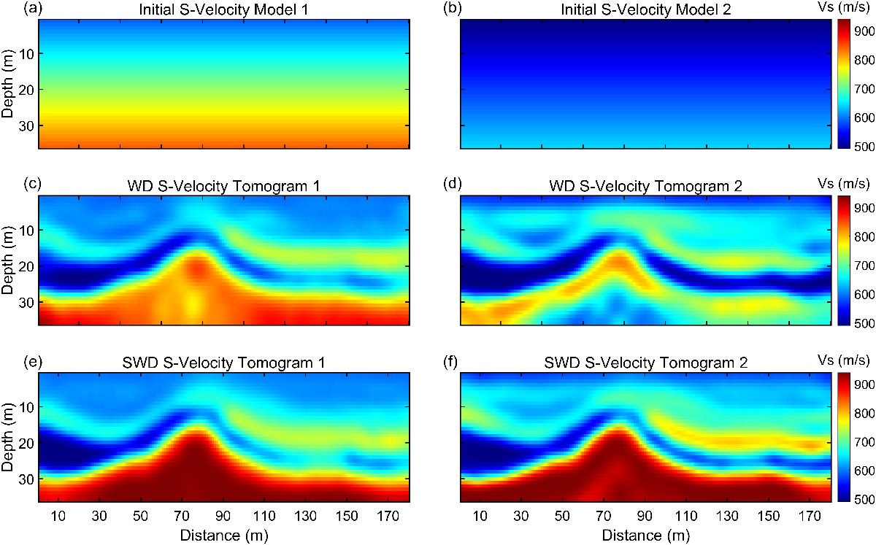
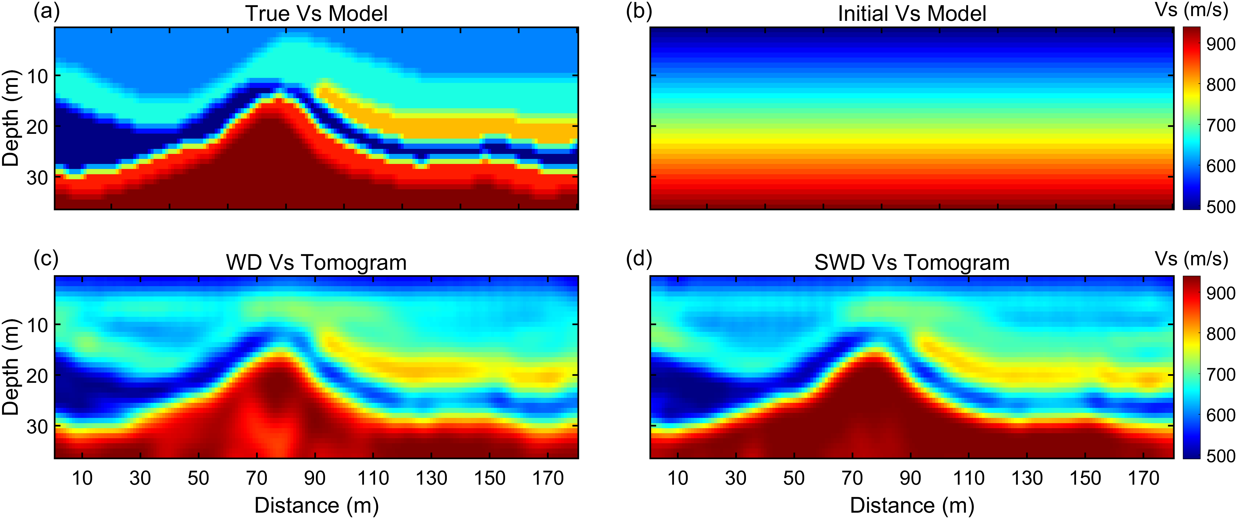
骨架频散反演

Slide 26
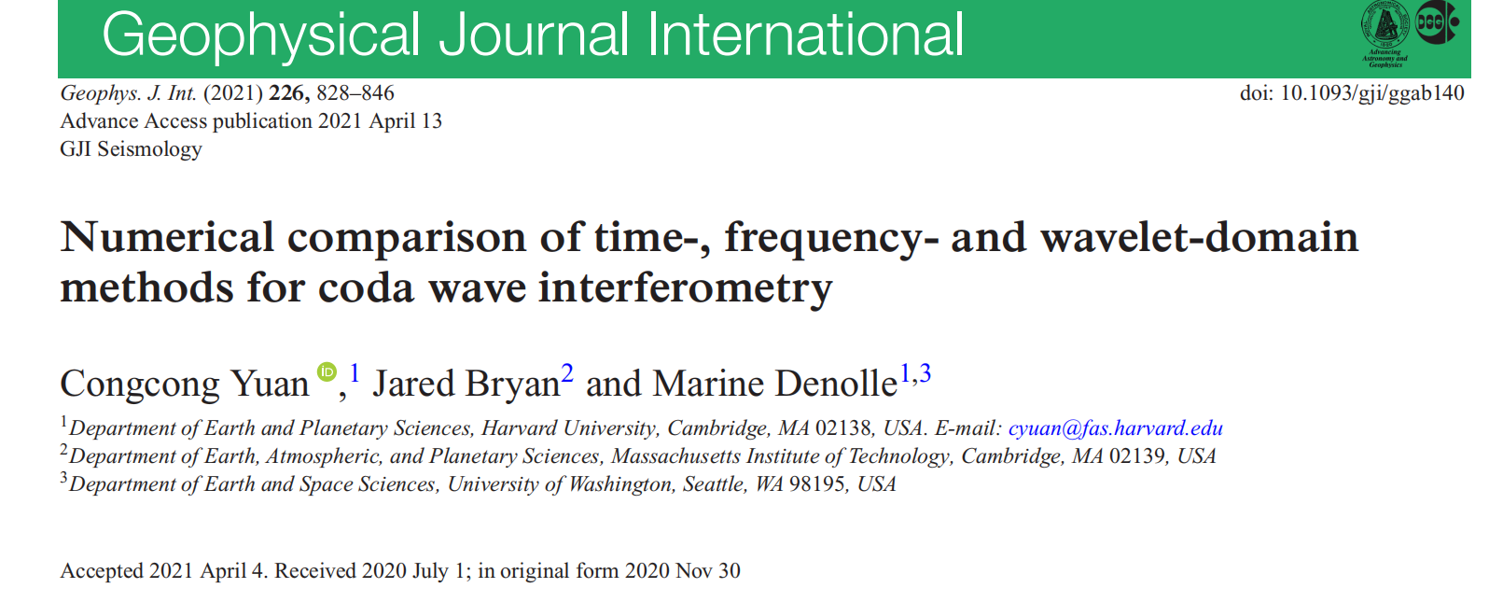
时变监测：
小波互谱WXS、小波拉伸WTS、小波动态时间规整WTDW
—— Modified from Noisepy
Yuan C, Bryan J, Denolle M. Numerical comparison of time-, frequency-and wavelet-domain methods for coda wave interferometry[J]. Geophysical Journal International, 2021, 226(2): 828-846.

Slide 27
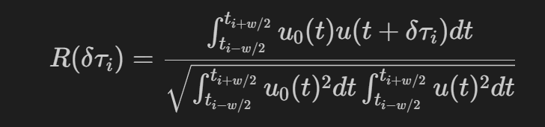

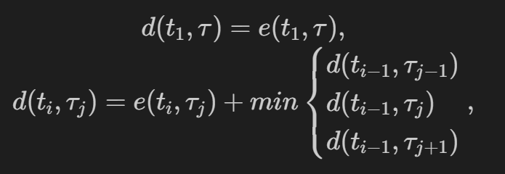
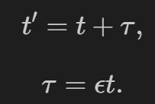
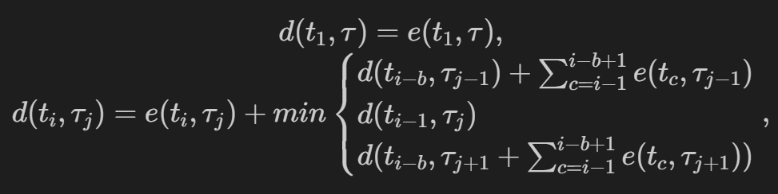




时域加窗归一化互相关WCC
拉伸法TS
动态时间规整DTW：
滑窗互谱 MWCS
与互相关的conj对象不同 ,
dt>0表示cur相对ref延迟时:
Fref*conj(Fcur)
互相关:conj(Fref)*Fcur
频率域
时间域
小波域（时频）
WXS、WTS、WTDW

Slide 28





Yuan et al. 2021 GJI

Slide 29





Slide 30
Higher order CCs （C2）

Slide 31






all time axis C1 calculate
pre-stack C2：1935-1997
post-stack C2
C1

Slide 32
三台干涉法的虚拟源台站，并非越多越好

Slide 33
C1
pre-stack C2
叠加时间不够

Slide 34
小结
1. ANI pre-process：
  sample rates：
    down sampling to 20 - 25Hz for dv2v (Paris,etal2025;Mordret,etal2024;Okubo,etal2024)；
      500Hz(李静等2025)
    down sampling to 5Hz(Yang,et al. 2023GJI) - 50Hz(Cheng,et al.2021) for ANI
  duration of slices：
  10s (4-12Hz,李静);
    10 - 20 minutes(<3Hz,Mordret,etal2024;0.5-1Hz,Poli etal 2020)
    hourly (<2Hz,Okubo);
  daily (<1Hz,Huang,etal2025;Paris,etal2025);
  for my study : 4Hz- CC upsample to 80Hz ; slices with 30 minutes 互相关片段不是越短越好
  higher orders CC： pre-stack C2 is superior to post-stack C2，but it needs more memory

Slide 35
HASKELL’S PROPAGATOR ALGORITHM
孔弹性模型时变正演：
层状轴对称孔弹性模型（传播矩阵）

Slide 36






层内界面
自由表面
转换为只关于z变量的常微分方程组：
F-K域

Slide 37

不同颜色分别表示：
limestone、clay、sandstone、shale、sand、granite、Sample
datas from
Hart and Wang 2010 | Silvia De Simone etal 2023 | Ghabezloo & Sulem 2009 | Kim 2022 | Makhnenko and Labuz 2013 | Lockner 2002 | Makhnenko & Labuz 2016 | Arab， Belkhatir， Marwan Sadek 2015 | Xuejun Zhou, Ahmad Ghassemi 2022 | Xuejun Zhou, Ahmad Ghassemi 2023

Slide 38



~11h

Slide 39

孔压有明显的时间延迟

Slide 40

S wave
P wave

Slide 41

地震电磁信号数据处理
地震电磁信号数据处理

Slide 42


地震电磁信号数据处理
EMTransfer：一款用于计算地磁台站间传递函数并估计局部电磁信号的专业程序

Slide 43





Some memory triggers

